Slide 1

স্বাগতম
শিক্ষার্থীরা কেমন আছ?

Slide 2

পরিচিতি
মোঃ আফছার আলী আকন্দ
ইন্সট্রাক্টর
রানিরহাট স্কুল এন্ড কারিগরি কলেজ
শাজাহানপুর,বগুড়া
মোবাইল-০১৮১৮০৬৪১৭৩
e-mail: afsarali20031@gmail.com

Slide 3

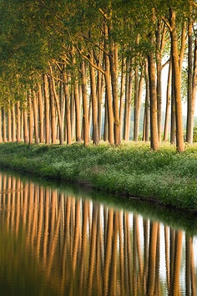

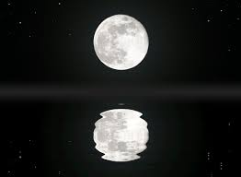
চল এবার কিছু চিত্র দেখি

Slide 4
আজকের পাঠের বিষয়
আলোর প্রতিফলন

Slide 5
শিখন ফল
এই পাঠ শেষে শিক্ষার্থীরা-
১। আলো কি তা বলতে পারবে।
২। আলোর ধর্ম বলতে করতে পারবে।
৩। আলোর প্রতিফলন কি তা বলতে পারবে।
৪। আলোর প্রতিফলনের সূত্র ব্যাখ্যা করতে
পারবে।
৫। প্রতিফলনের প্রকারভেদ করতে পারবে।

Slide 6
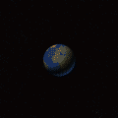
পাঠ ঊপস্থাপন

Slide 7
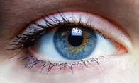


দীপ্তিমান
চোখ
দীপ্তিহীন
আলোঃ আলো হলো এক প্রকার শক্তি,যার মাধ্যমে আমরা কোনো বস্তু দেখতে পাই। আমরা যখন কোন বস্তু দেখি, তখন বস্তু থেকে আলো আমাদের চোখে আসে। চোখে প্রবিষ্ট আলো চোখের রেটিনায় বস্তুটির প্রতিবিম্ব সৃষ্টি করে এবং জটিল প্রক্রিয়ার মাধ্যমে আমাদের মস্তিস্কে বস্তুটির অনুরূপ একটি অনুভুতি সৃষ্টি করে।অর্থ্যাৎ যখন কোনো বস্তু থেকে আলো আমাদের চোখে আসে,তখনই আমরা সেই বস্তু দেখতে পাই।

Slide 8


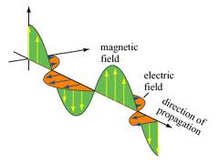
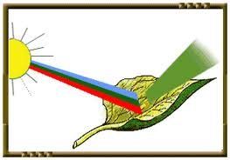
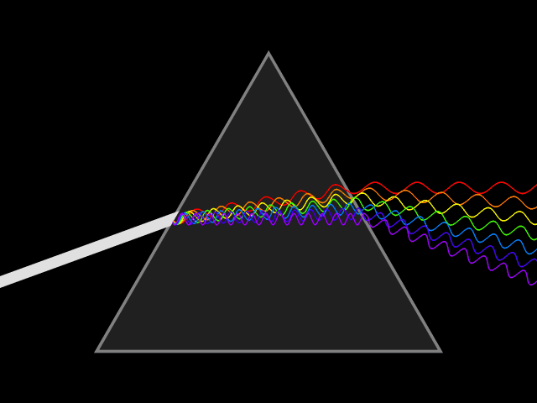

আলোর ধর্ম
স্বচ্ছ মাধ্যমে আলো সরল পথে চলে।
আলোর প্রতিফলন, প্রতিসরন, বিচ্ছুরন এবং সমবর্তন ঘটে।
আলো এক ধরনের তাড়িতচুম্বক তরঙ্গ।
আলো কণার ন্যায় আচরন করে।
আলো তরংগের ন্যায় আচারণ করে।

Slide 9
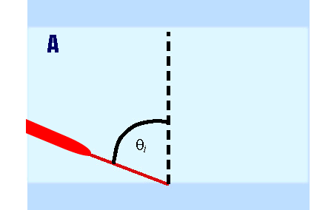
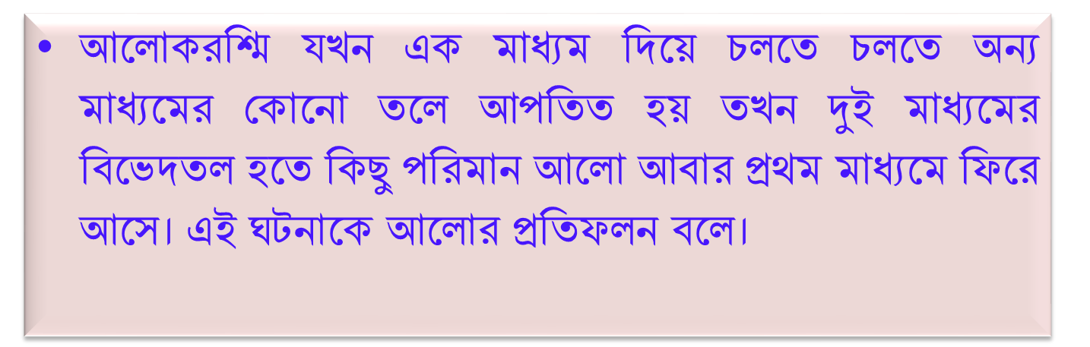
আলোর প্রতিফলন
স্বচ্ছ মাধ্যম /১ম মাধ্যম
ঘন মাধ্যম /২য় মাধ্যম

Slide 10

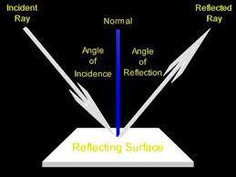

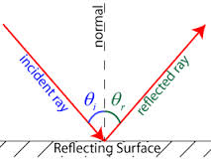
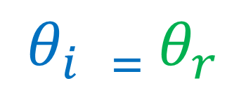
প্রতিফলনের সূত্রঃ
প্রতিফলিত রশ্মি
আপতিত রশ্মি
আপতন বিন্দু
প্রতিফলক
আপতন কোণ
প্রতিফলন কোণ
$$θ_{i = }θ_{r}$$

Slide 11
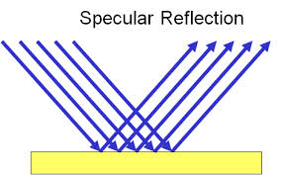
প্রতিফলনের প্রকারভেদ
নিয়মিত প্রতিফলনঃ
সমান্তরাল আলোকরশ্মি
মসৃণ তল
নিয়মিত প্রতিফলনঃ যদি একগুচ্ছ সমান্তরাল আলোকরশ্মি কোনো মসৃণ তলে আপতিত হয়ে প্রতিফলনের পর সমান্তরাল রশ্মিগুচ্ছ অভিসারি বা অপসারি রশ্মিগুচ্ছে পরিণত হয়; তবে এধরনের প্রতিফলনকে নিয়মিত প্রতিফলন বলে।

Slide 12
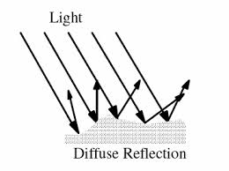
অনিয়মিত প্রতিফলনঃ
সমান্তরাল আলোকরশ্মি
অনিয়মিত প্রতিফলনঃ যদি একগুচ্ছ সমান্তরাল আলোকরশ্মি কোনো তলে আপতিত হয়ে প্রতিফলনের পর আর সমান্তরাল না থাকে বা অভিসারি বা অপসারি রশ্মিগুচ্ছে পরিণত না হয় তবে এধরনের প্রতিফলনকে ব্যাপ্ত বা অনিয়মিত প্রতিফলন বলে।

Slide 13
দলীয় কাজ
ক-দল
খ-দল
আলোর প্রতিফলনের সূত্রটি লিখ।
আলোর নিয়মিত প্রতিফলের কারণ কি?

Slide 14
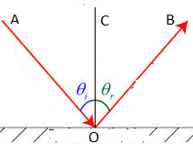
মূল্যায়ন
প্রশ্ন-১। আমরা কীভাবে কোন বস্তু দেখি?
প্রশ্ন-২। আপতিত রশ্মি কী?
প্রশ্ন-৩। নিচের চিত্রের আপতন কোণ ও প্রতিফলন কোণ চিহ্নিত কর।

Slide 15
বাড়ীর কাজ
'' আমরা অন্ধকারে কোন বস্তু দেখতে পাই না কেন - ব্যাখা কর? ''

Slide 16

ধন্যবাদ
আবার দেখা হবে,কেমন?

